Slide 1
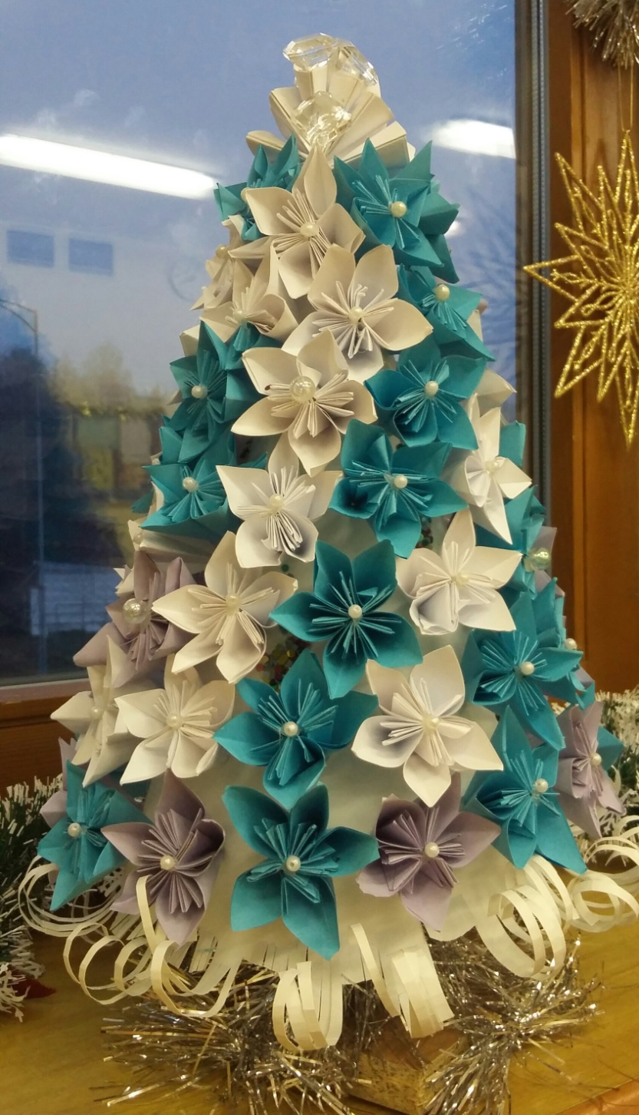
Елочку смолистую, стройную, душистую Сами украшали мы, сами наряжали мы.

Slide 2
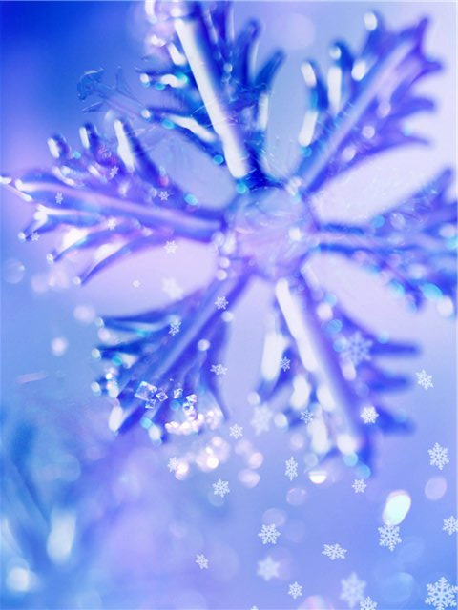

Slide 3
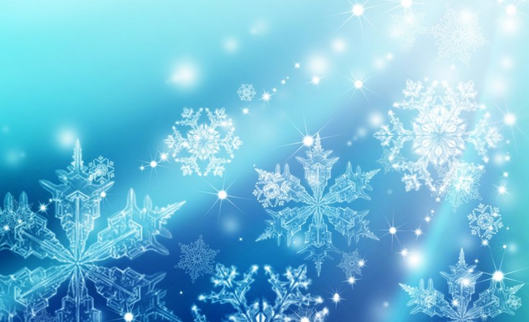
Мастер-класс.
1. Подготовьте листы бумаги размером 10х10 см. 2. Сложите квадратный лист по диагонали. 3. Загните края треугольника вверх, чтобы получился ромб, далее отогните края, как показано на анимации. 4. Нанесите клей на боковые части заготовки, затем склейте их сформировав лепесток. 5. Сделайте 5 лепестков таким же образом и склейте цветок. 6. Сделайте всего 12 таких цветов. 7. Приступите к сборке шара: возьмите цветок, нанесите клей на средний сгиб любого лепестка и приклейте второй цветок. 8. Нанесите клей на лепесток 1-го и 2-го цветка, которые расположены рядом. Закрепите 3- й цветок. 9. Приклейте 4-й и 5-й цветок таким же способом . 10. Нанесите клей на лепестки поочерёдно с другими цветами, которые расположены рядом и приклейте 6-й цветок. 11. Дождитесь высыхания.

Slide 5
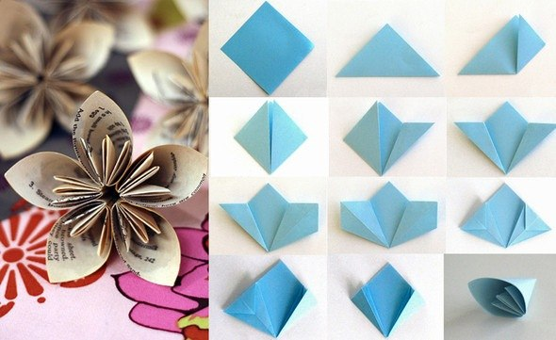
Мастер – класс.

Slide 6
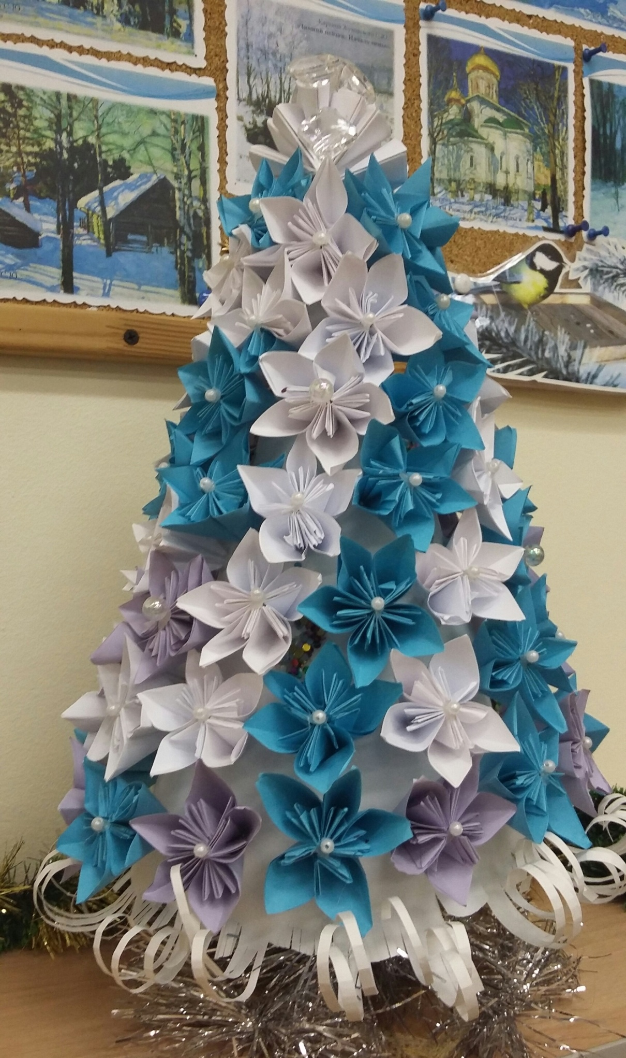
Посмотри в дверную щёлку — Ты увидишь нашу ёлку. Наша ёлка высока, Достает до потолка. А на ней цветут игрушки— От подставки до макушки. Константин Фофанов

